Slide 1




PART ONE
www.duxiu.com
读秀
学术检索平台
2022.04

Slide 2

阅读
论文
图书查阅
课题
资料查找
备考

Slide 3
读秀简介
由海量图书、期刊等文献资源组成的庞大知识系统
670万种
17亿页
320万种
可文献传递
中文图书题录信息
可搜索的信息量
读秀学术检索平台

Slide 4


读秀简介
组成内容
检索功能
获取服务
为读者提供深入到图书内容的全文检索
由海量图书、期刊等文献资源组成的庞大知识系统
对文献资源及其全文内容进行深度检索
提供包括原文传递在内的多种获取途径
www.duxiu.com

Slide 5

1.访问方式
2.图书检索
3.知识检索
4.获取途径
CONTENTS

Slide 6
1.访问方式
www.duxiu.com

Slide 7
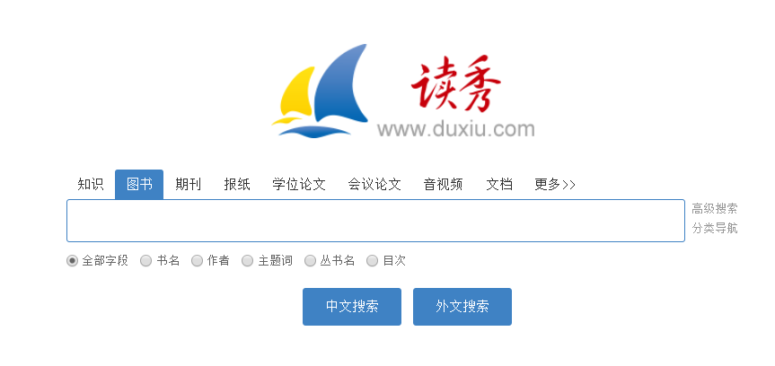
访问方式
图书馆官网找入口
方式一
www.duxiu.com
方式二

Slide 8
2.图书检索
www.duxiu.com

Slide 9
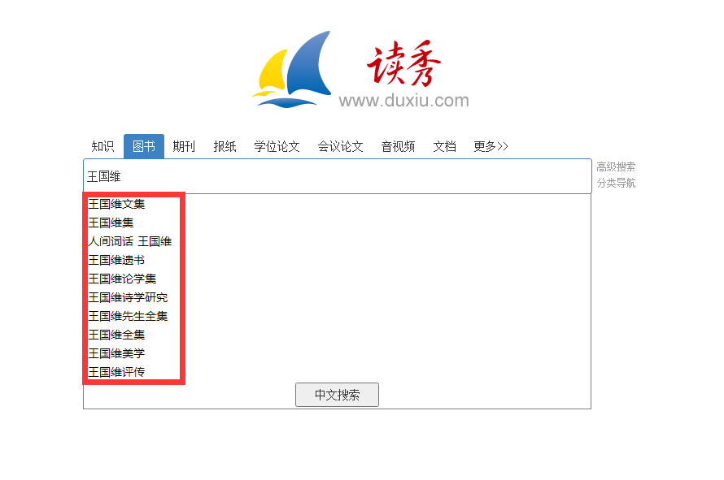
快速检索
检索词：王国维
检索提示

Slide 10
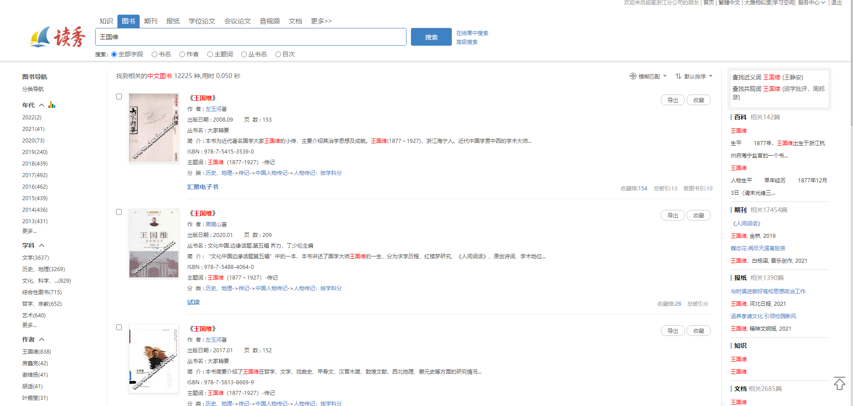
根据年代、学科、作者进行筛选

Slide 11
举例
年代点击2016
学科点击文学

Slide 12
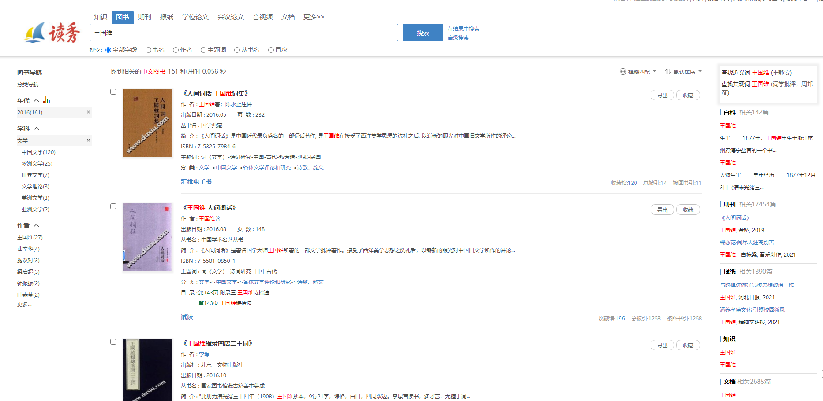
举例

Slide 13
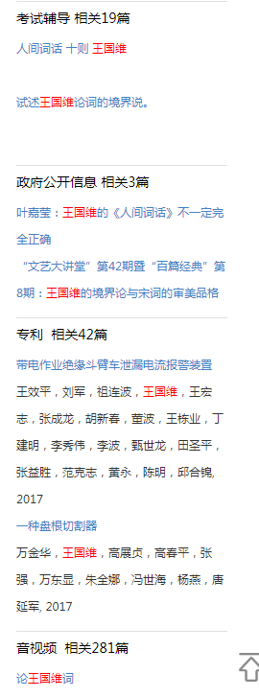
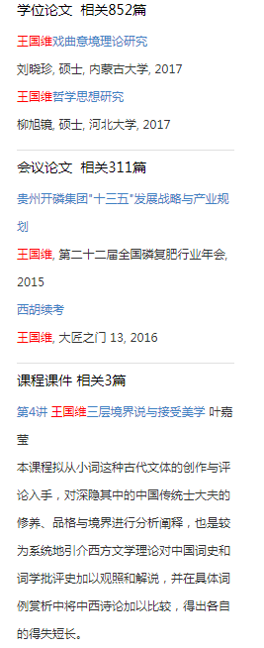
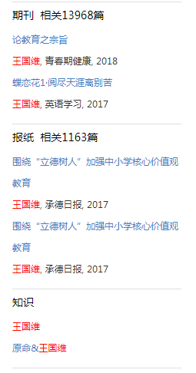
右侧相关文献检索

Slide 14
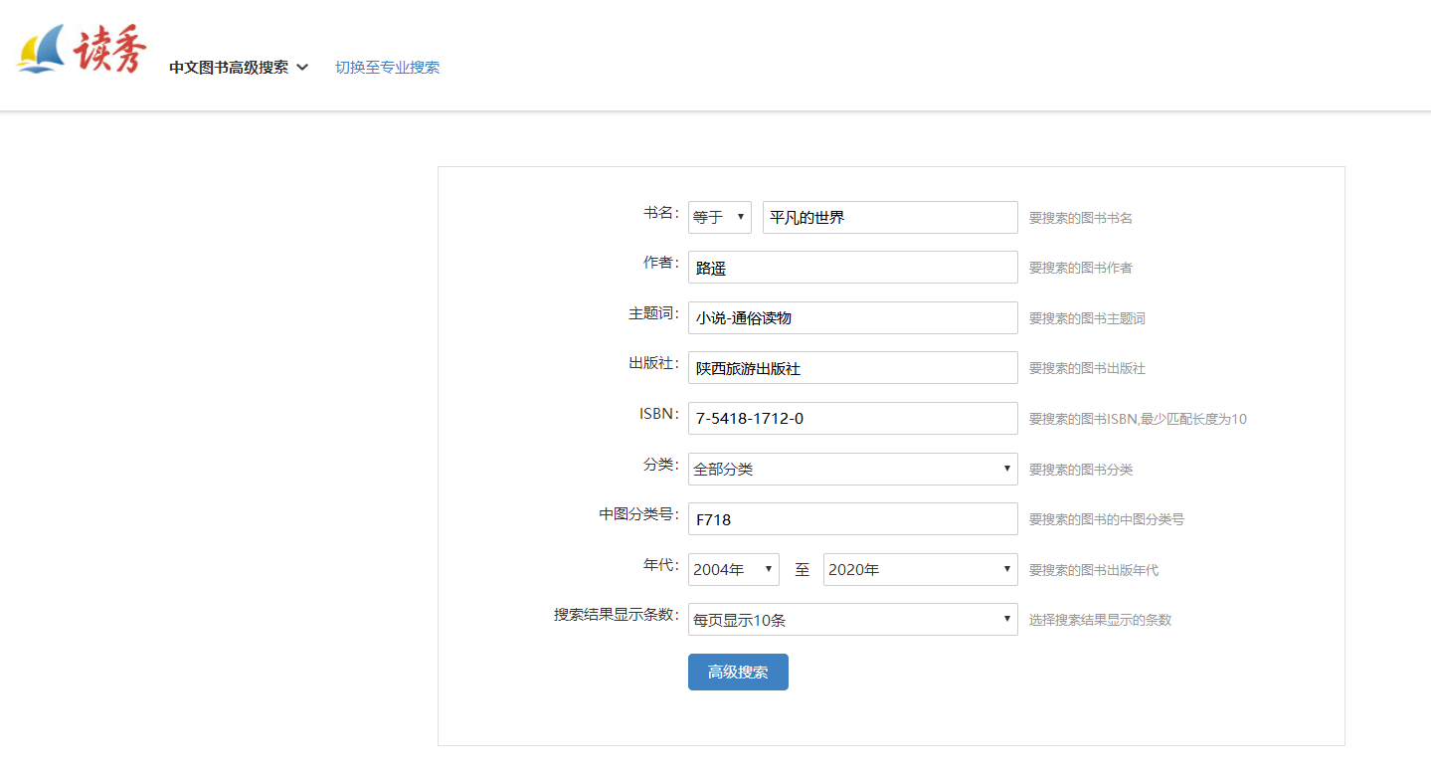
高级检索
Step1
点击高级检索
Step2
输入相应内容

Slide 15
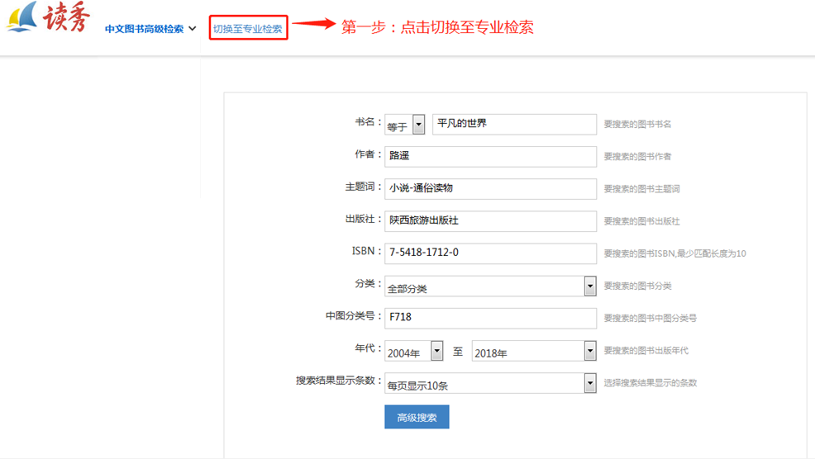
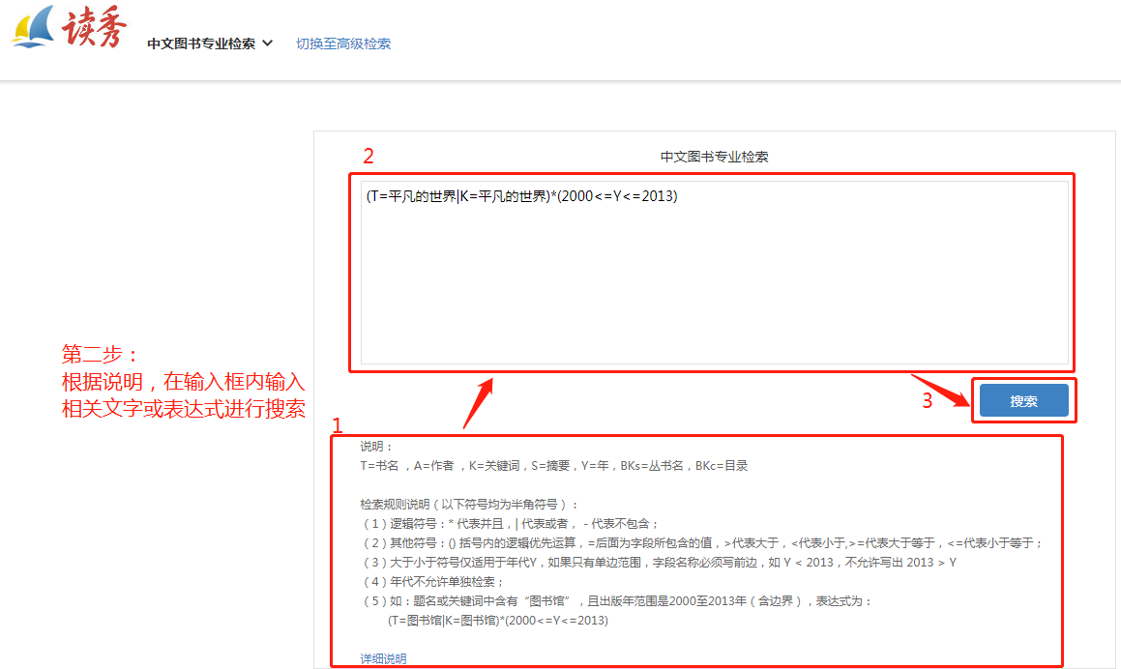
专业检索

Slide 16
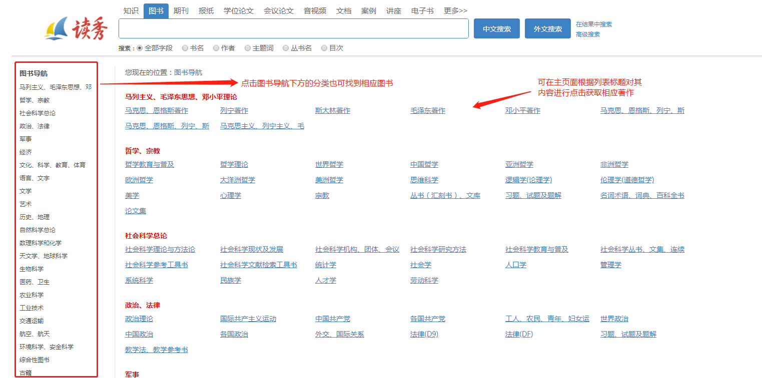
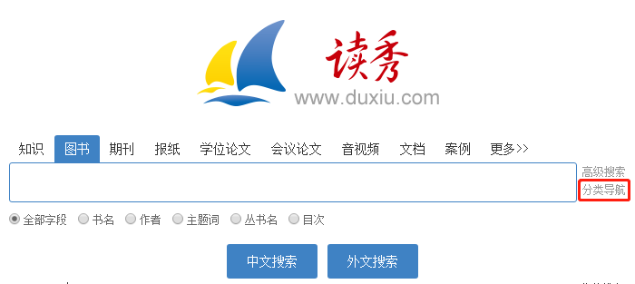
分类查找

Slide 17
图书检索
快速检索
高级检索
专业检索
分类查找

Slide 18
3.知识检索
www.duxiu.com

Slide 19

任何一句话，都能在读秀上找到出处
任何一个知识点
任何一个章节
任何一句话
320万种图书 => 17亿页资料

Slide 20

知识检索
将所有图书打碎，以章节目录为基础；
可搜索的信息量超过17亿页；
为读者提供深入到图书内容的全文检索，
读者可以根据任何一句话、任何一句诗词找到出自哪一本书。

Slide 21
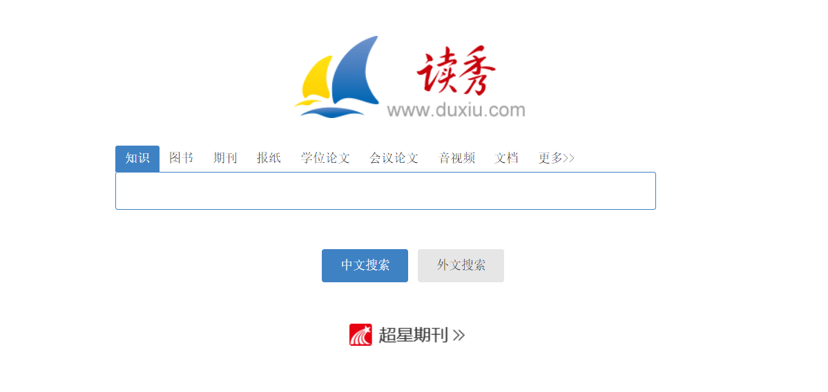
知识检索
以“新型冠状病毒”为例“”

Slide 22
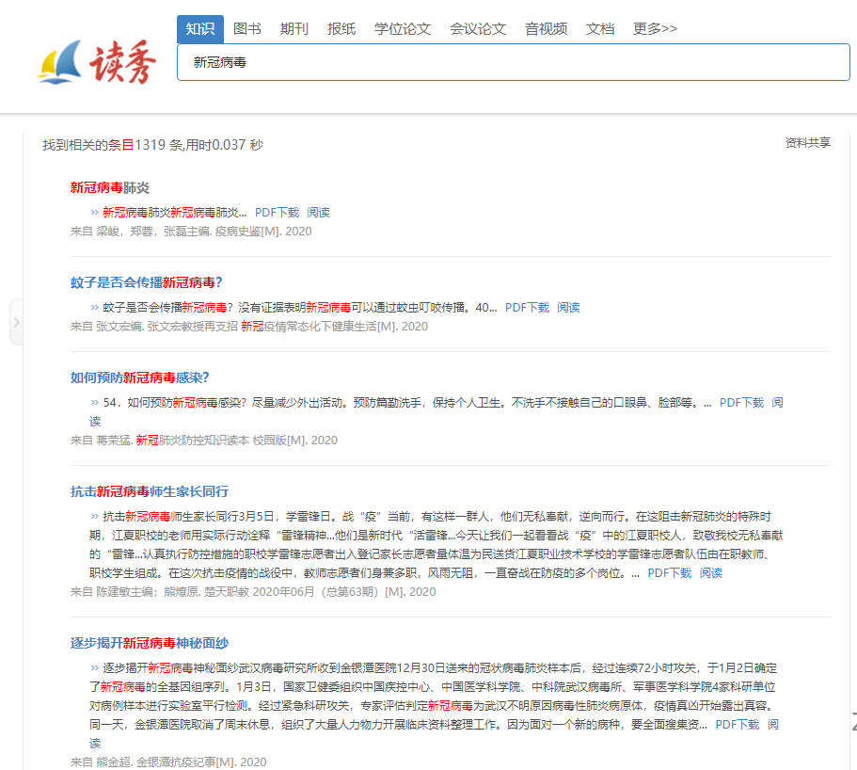
快速定位问题知识点

Slide 23
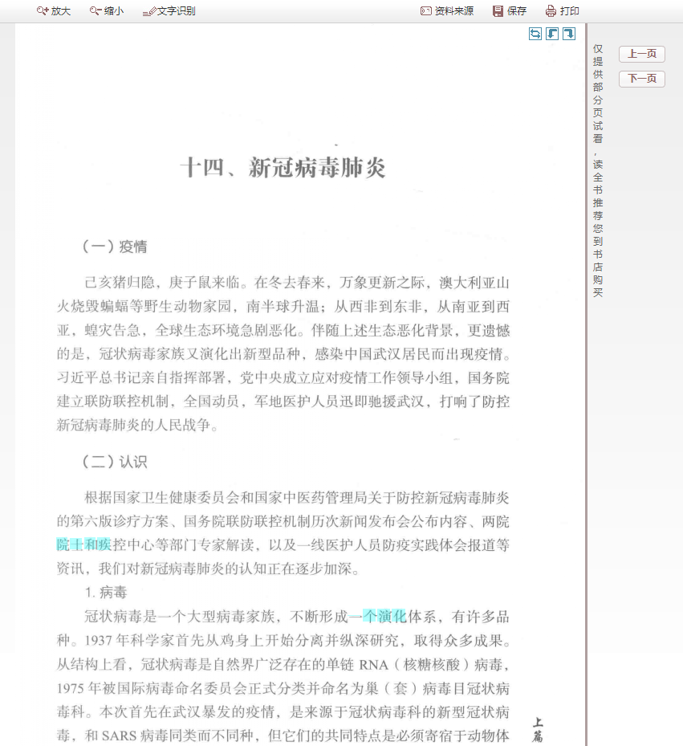
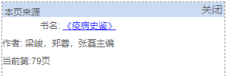
资料来源

Slide 24
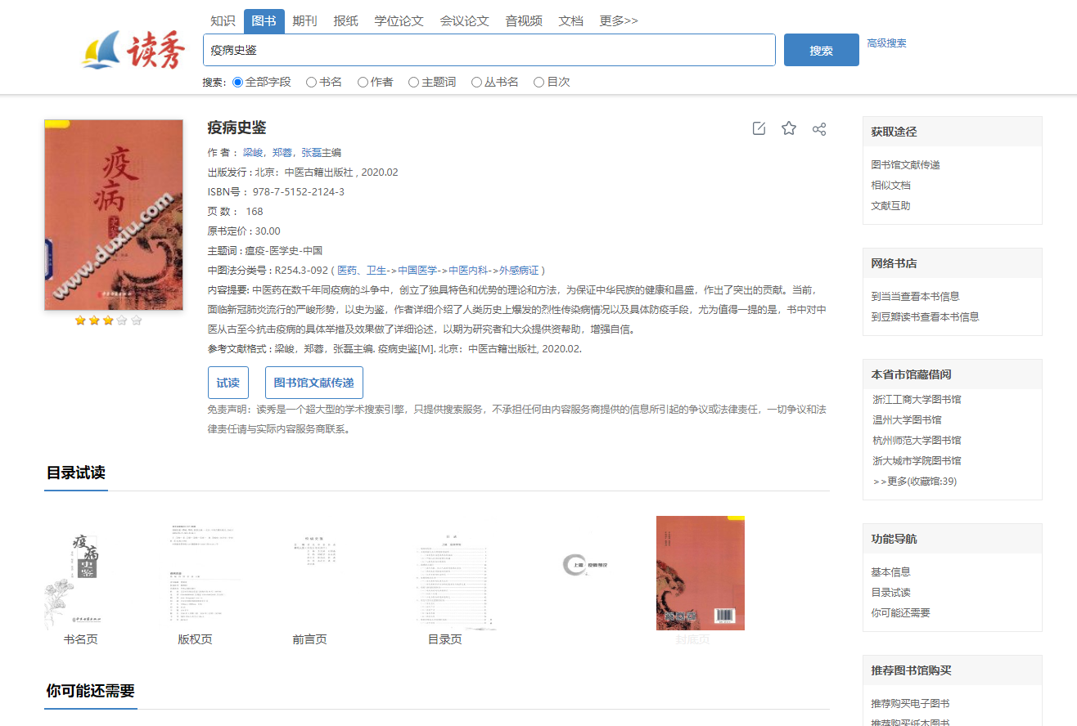
从本页来源
到达图书信息

Slide 25
4.获取途径
www.duxiu.com

Slide 26
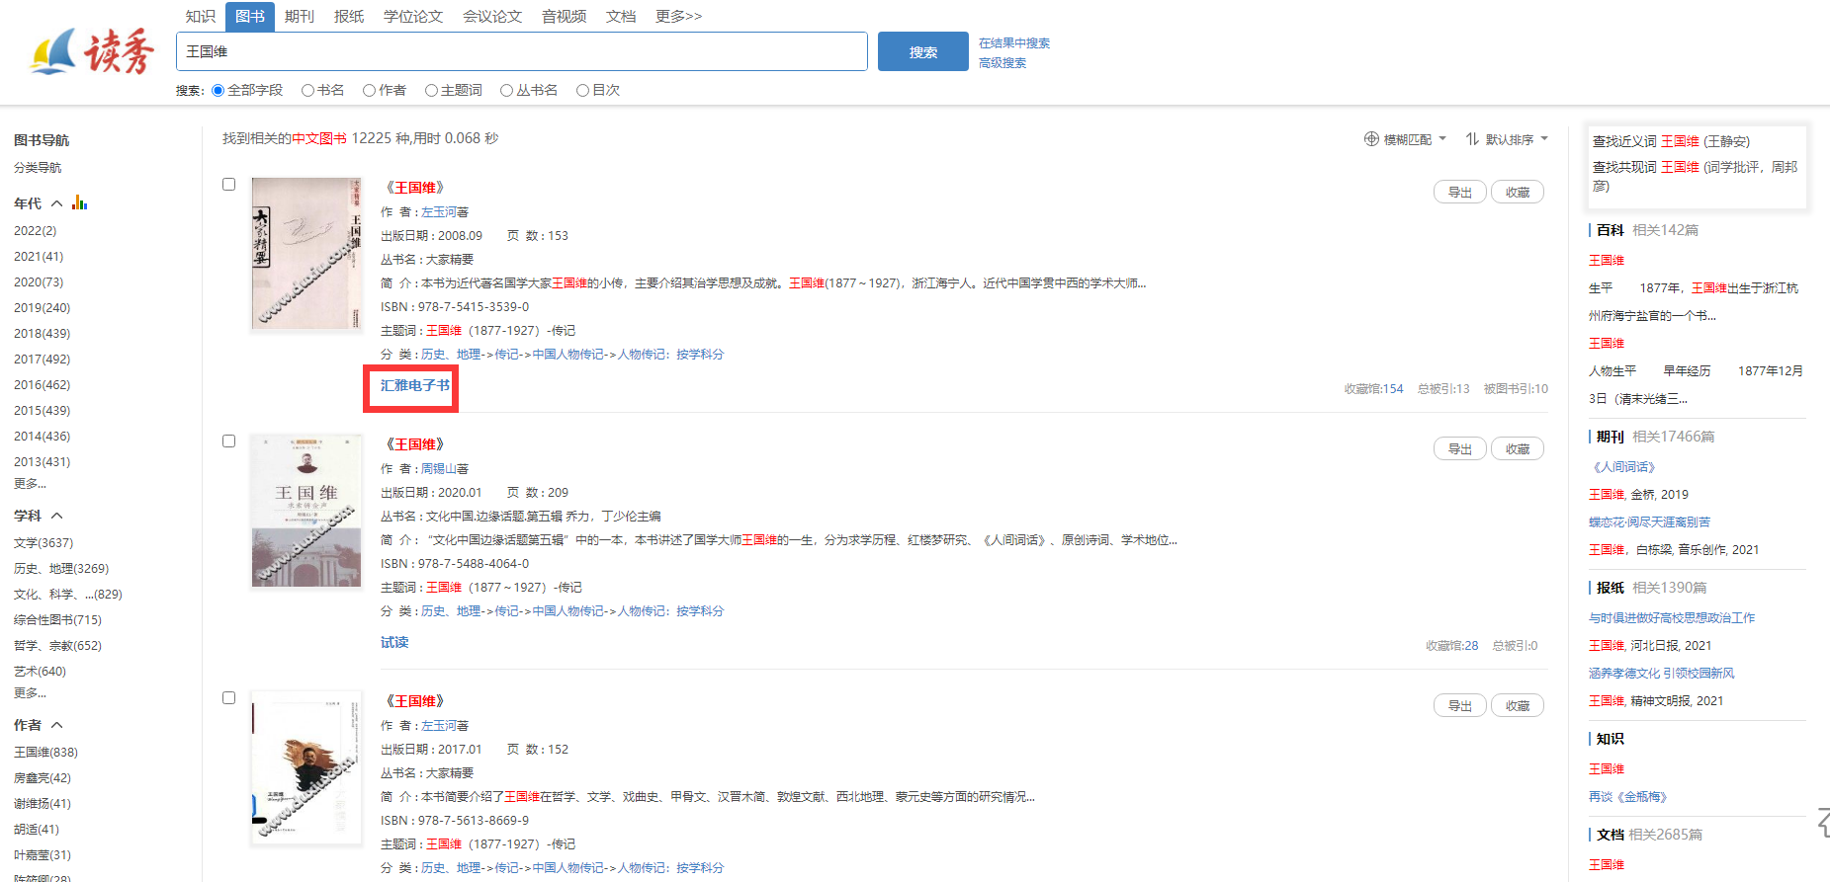
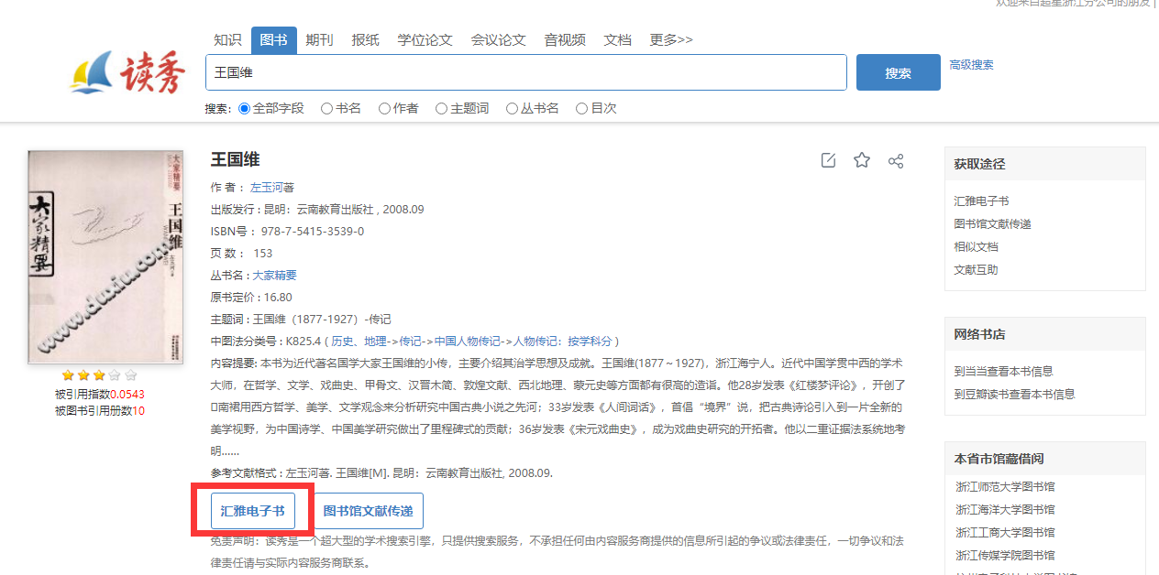
电子全文

Slide 27
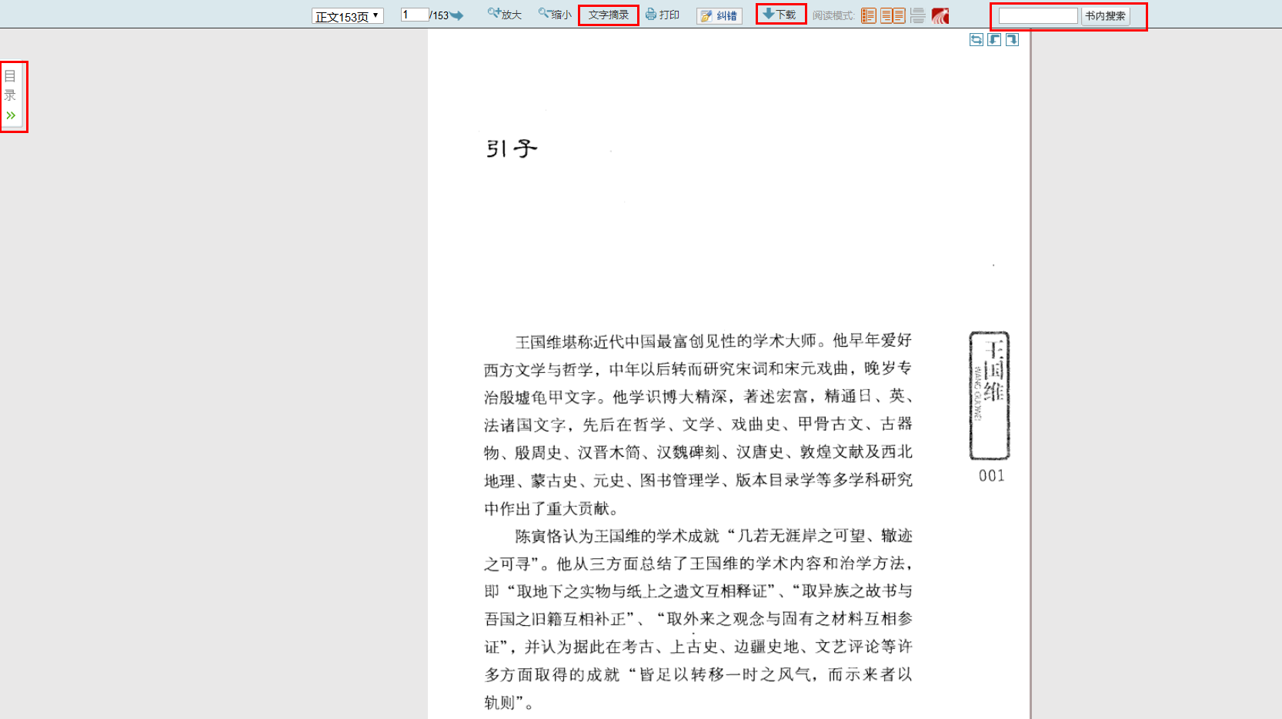
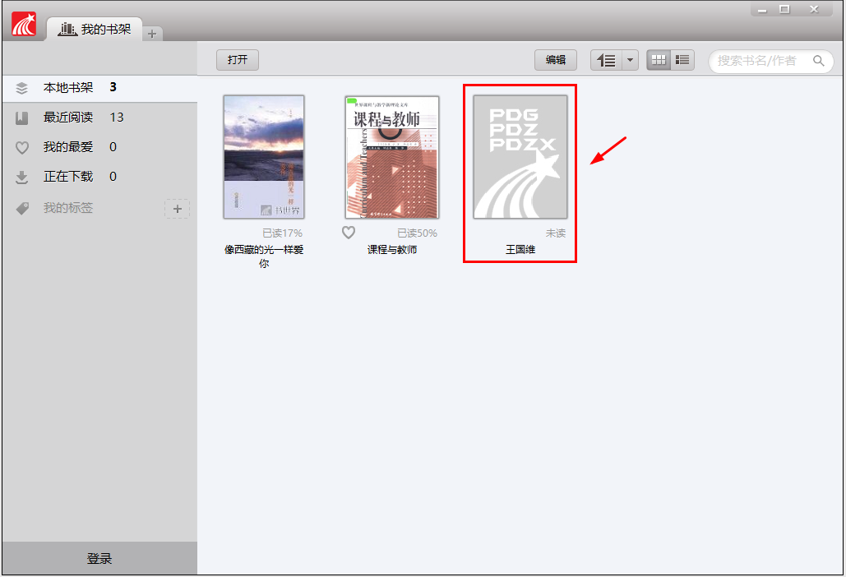
点击目录标签，查看本书目录结构
复制功能
支持书内搜索

Slide 28
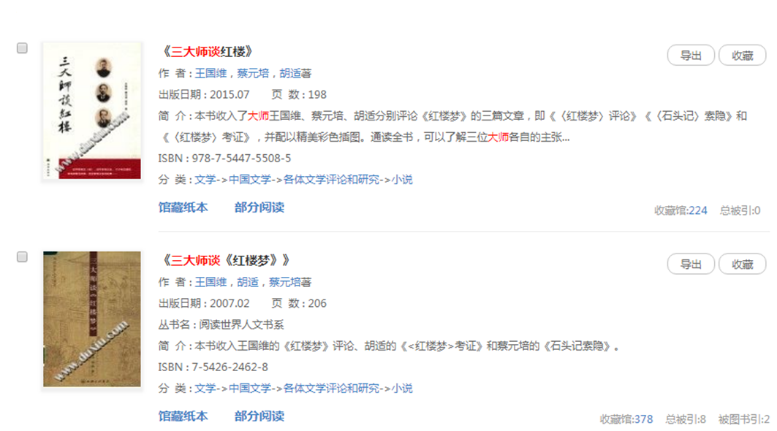
馆藏纸本

Slide 29
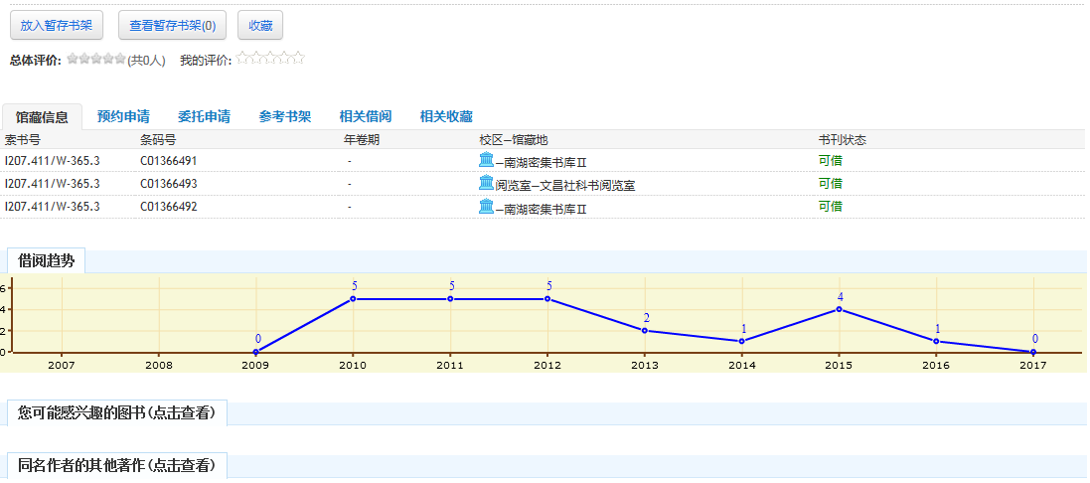
馆藏纸本

Slide 30
适用场景
没有全文数据？
文献传递

Slide 31
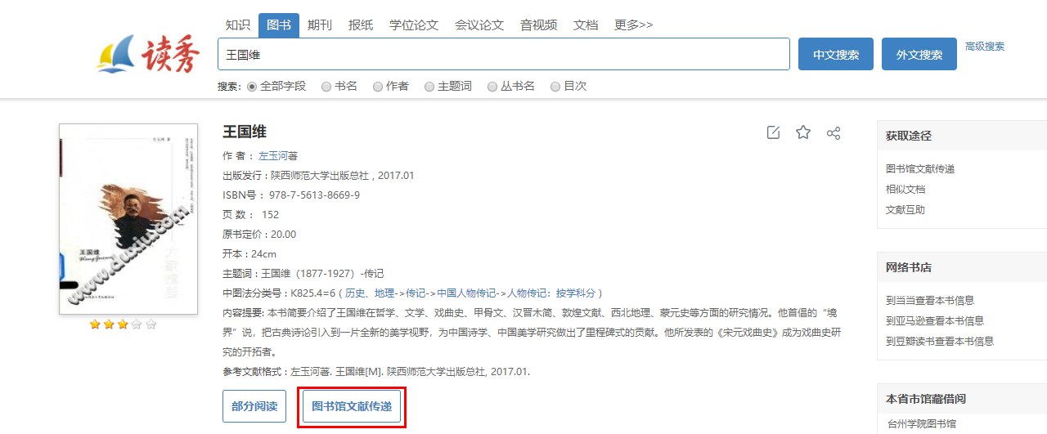
文献传递

Slide 32
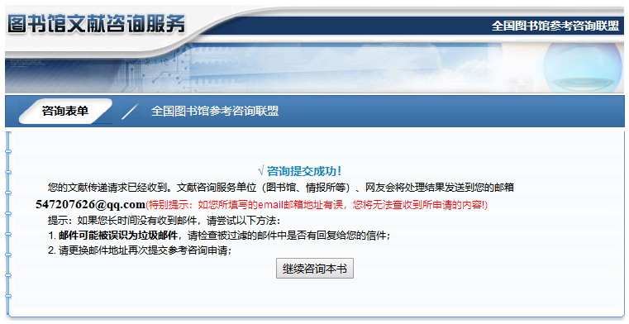
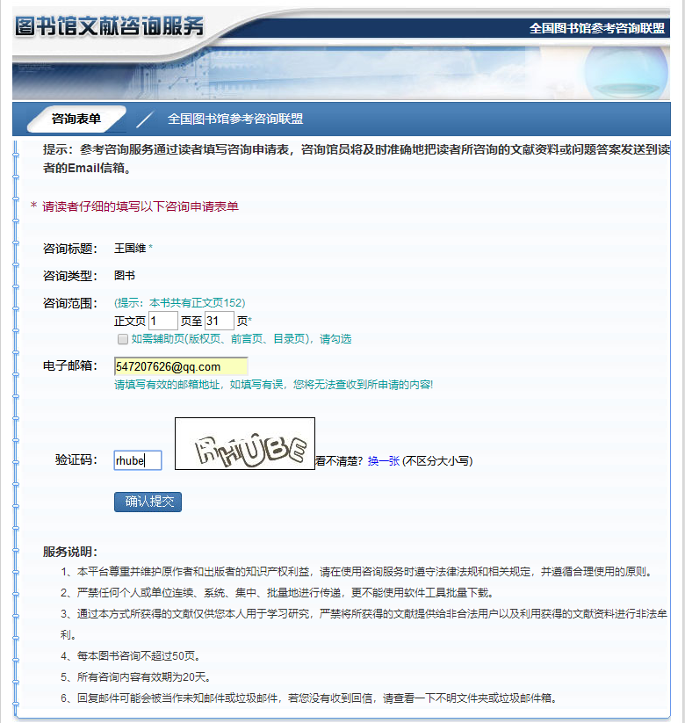
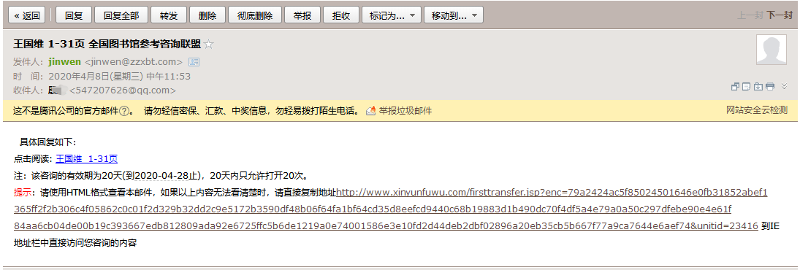
填写您需要的该本图书的页码范围，并正确填写接收邮箱
咨询成功
邮箱接收

Slide 33
读秀学术搜索
检索
知识
获取
拥有强大的资源基础
便捷的知识点阅读
全面的获取方式

Slide 34
PART TWO
学习通
2022.04

Slide 35

下载方式
1. 扫描左侧二维码进行下载安装
2. 在应用市场搜索“学习通”下载

Slide 36
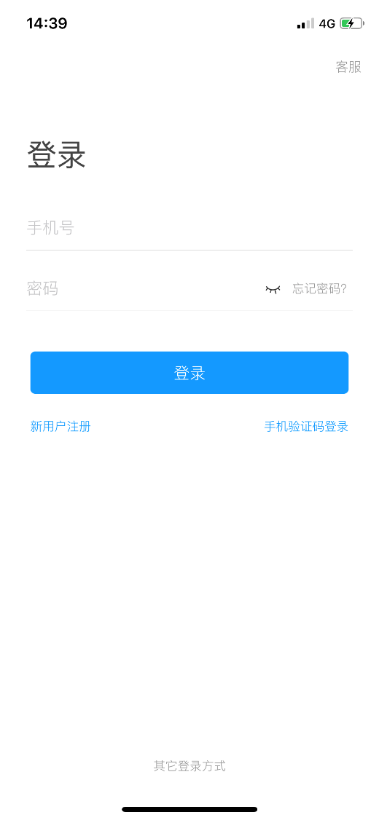
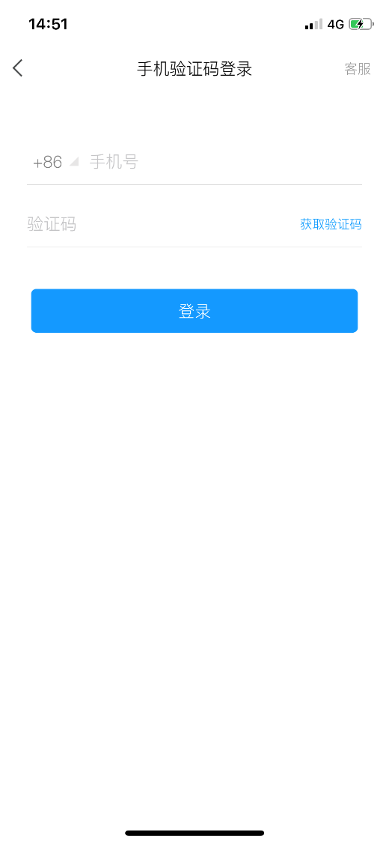
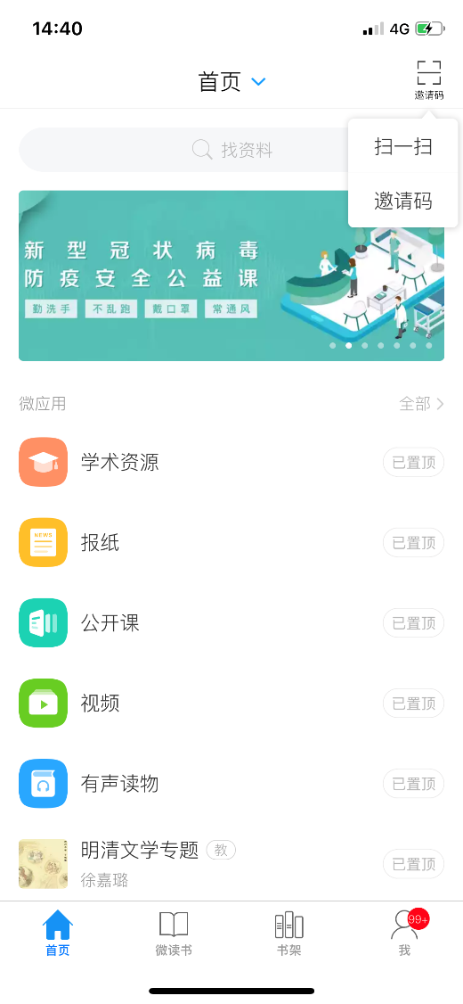
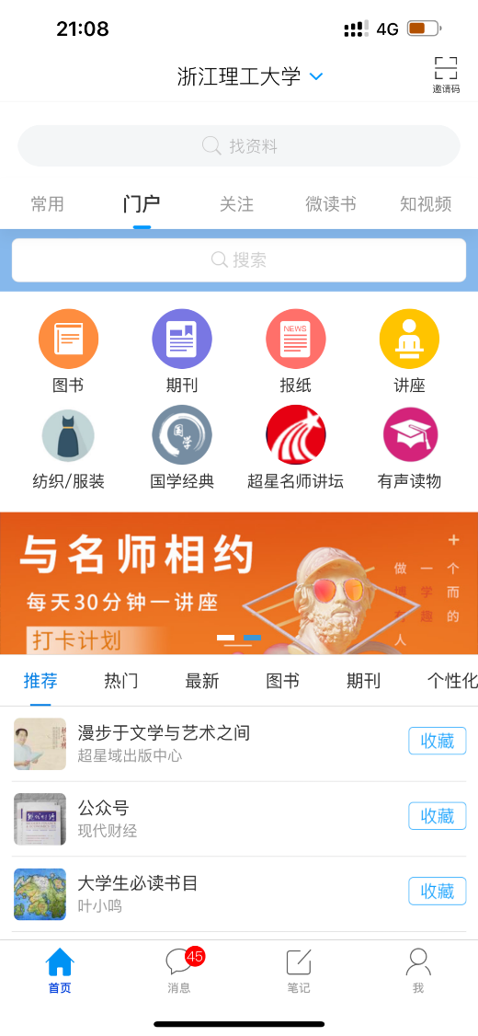

登录流程
邀请码：
zlgtsg
手机验证码登录
账号信息绑定
输入邀请码

Slide 37

首页
常用、门户、关注、微读书、知视频
域球（入口）
轮播图、推荐等

Slide 38
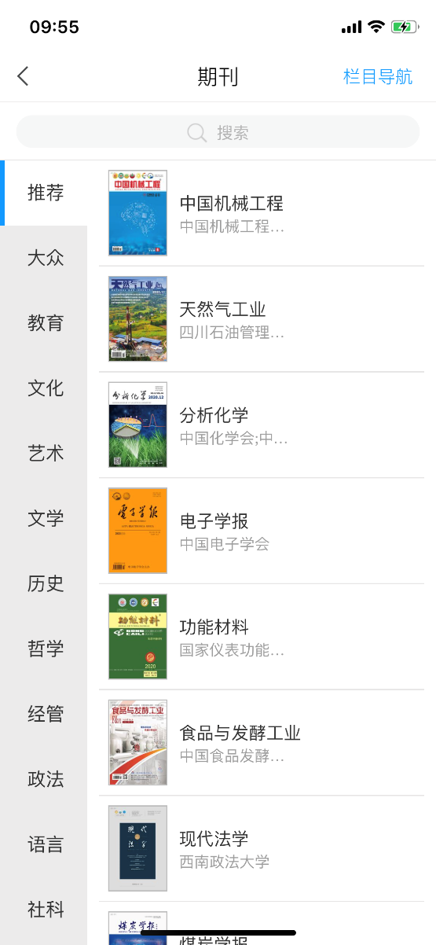
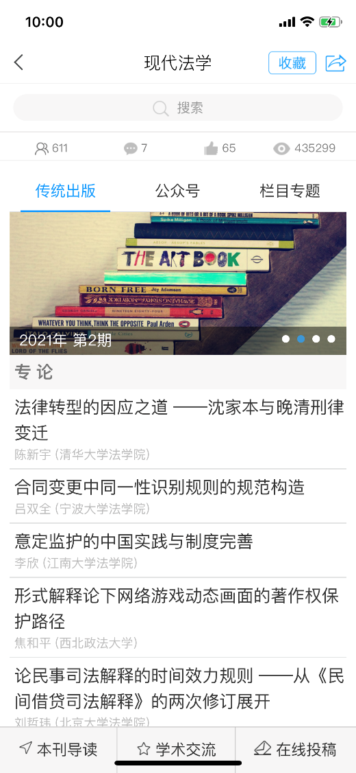
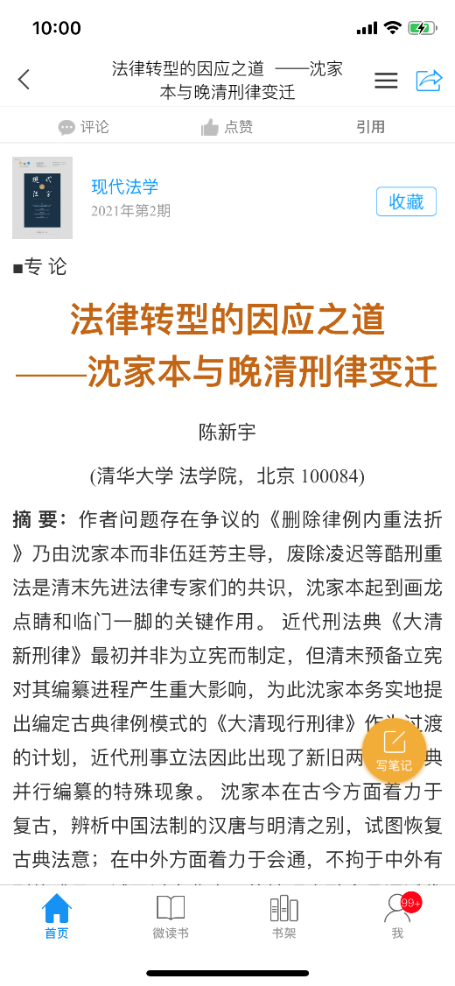
期 刊
Epub格式
笔记功能
无地点限制
与出版社发行纸本同步更新
Epub格式
自适应手机屏幕

Slide 39
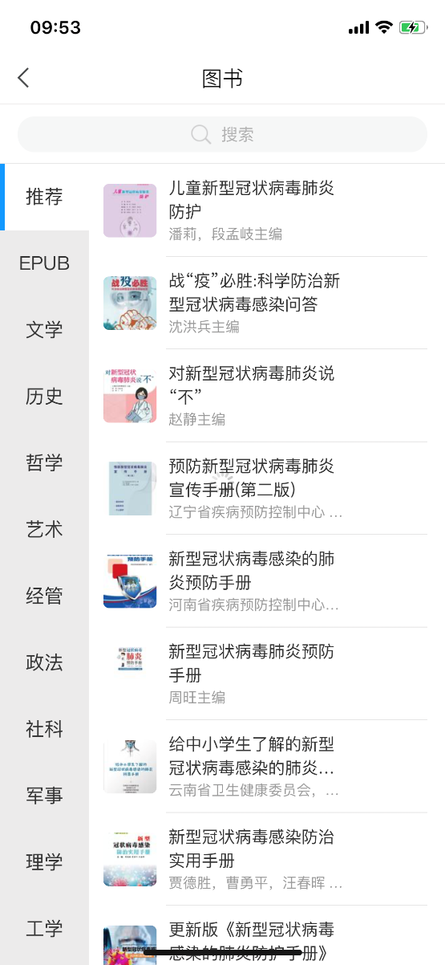
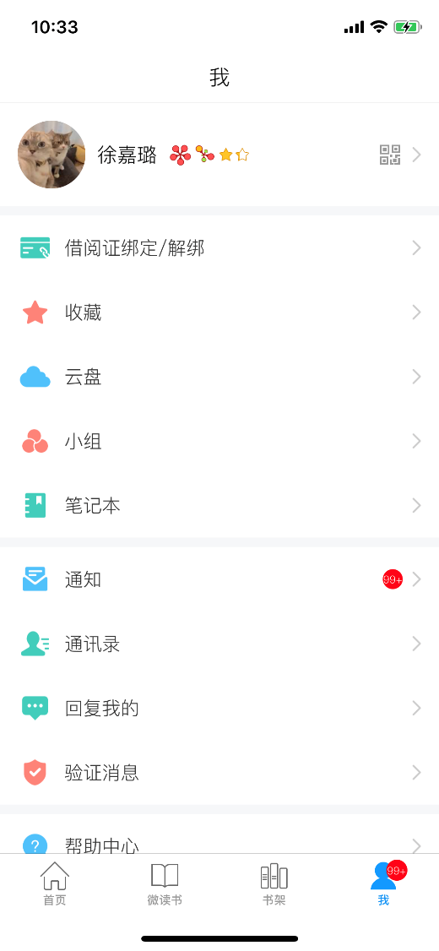
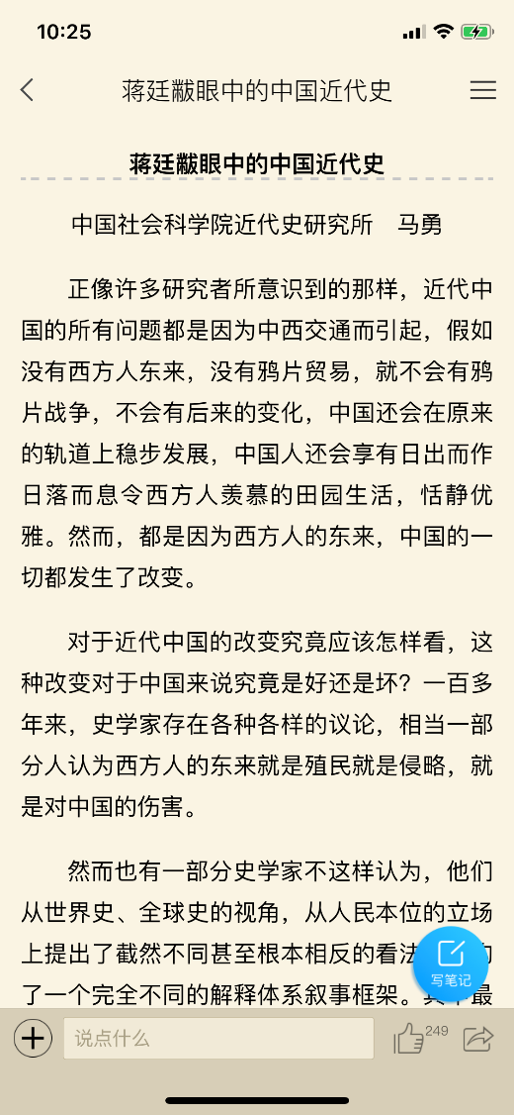
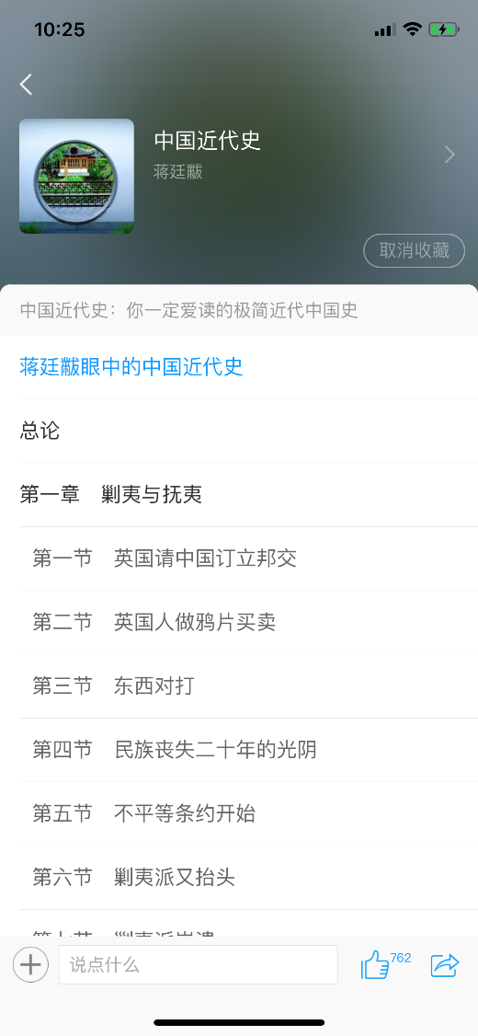
图 书

Slide 40
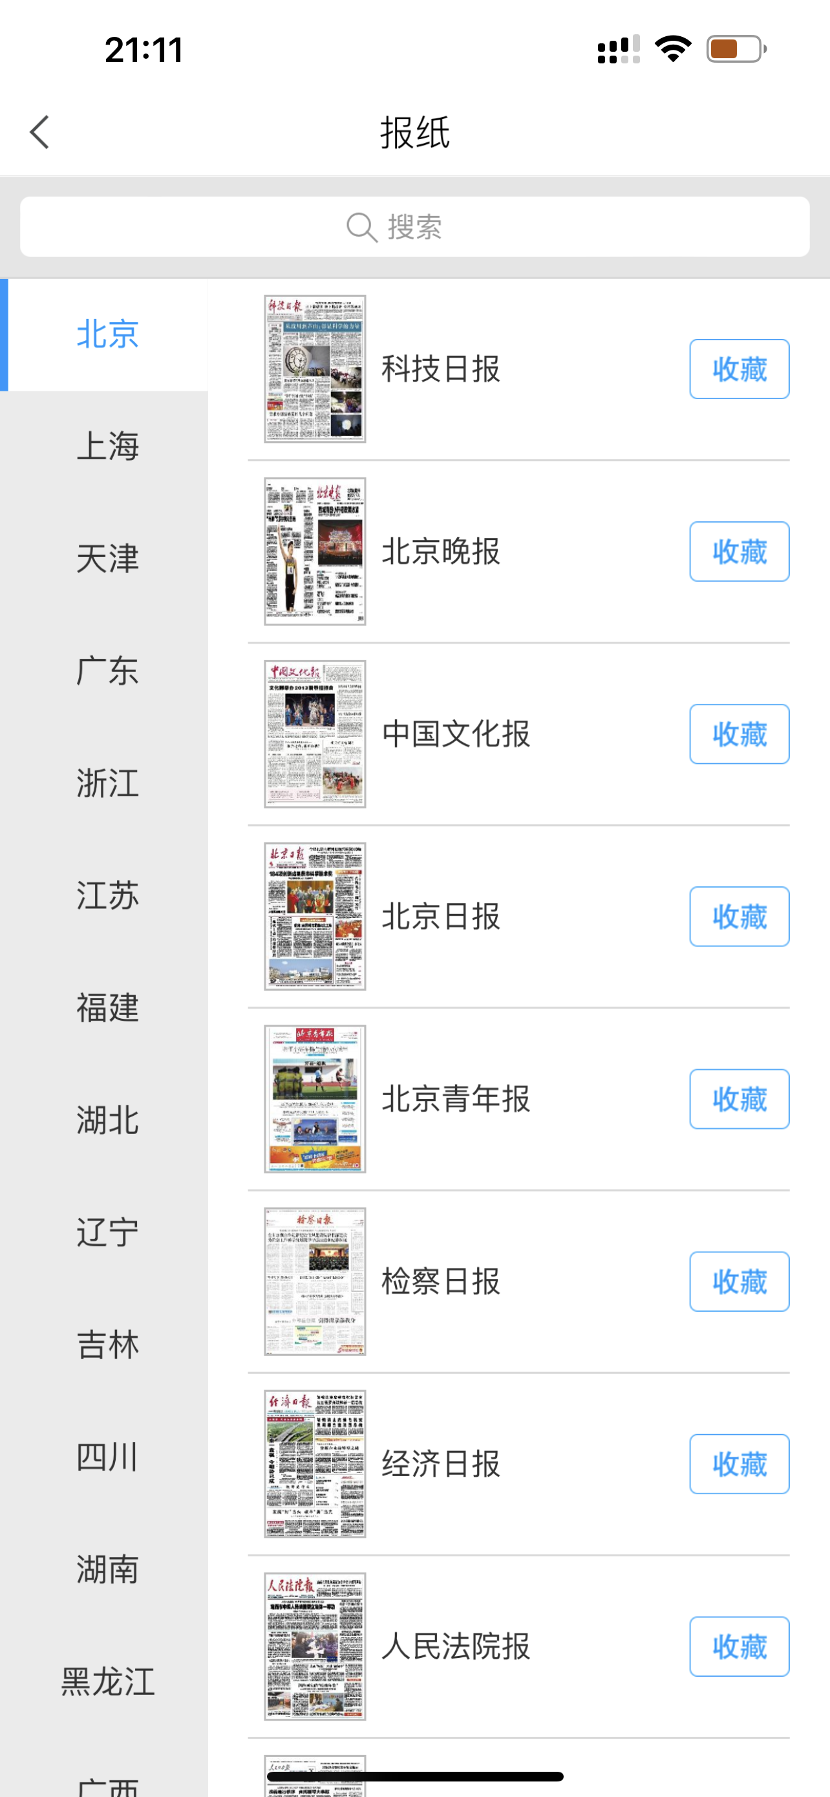
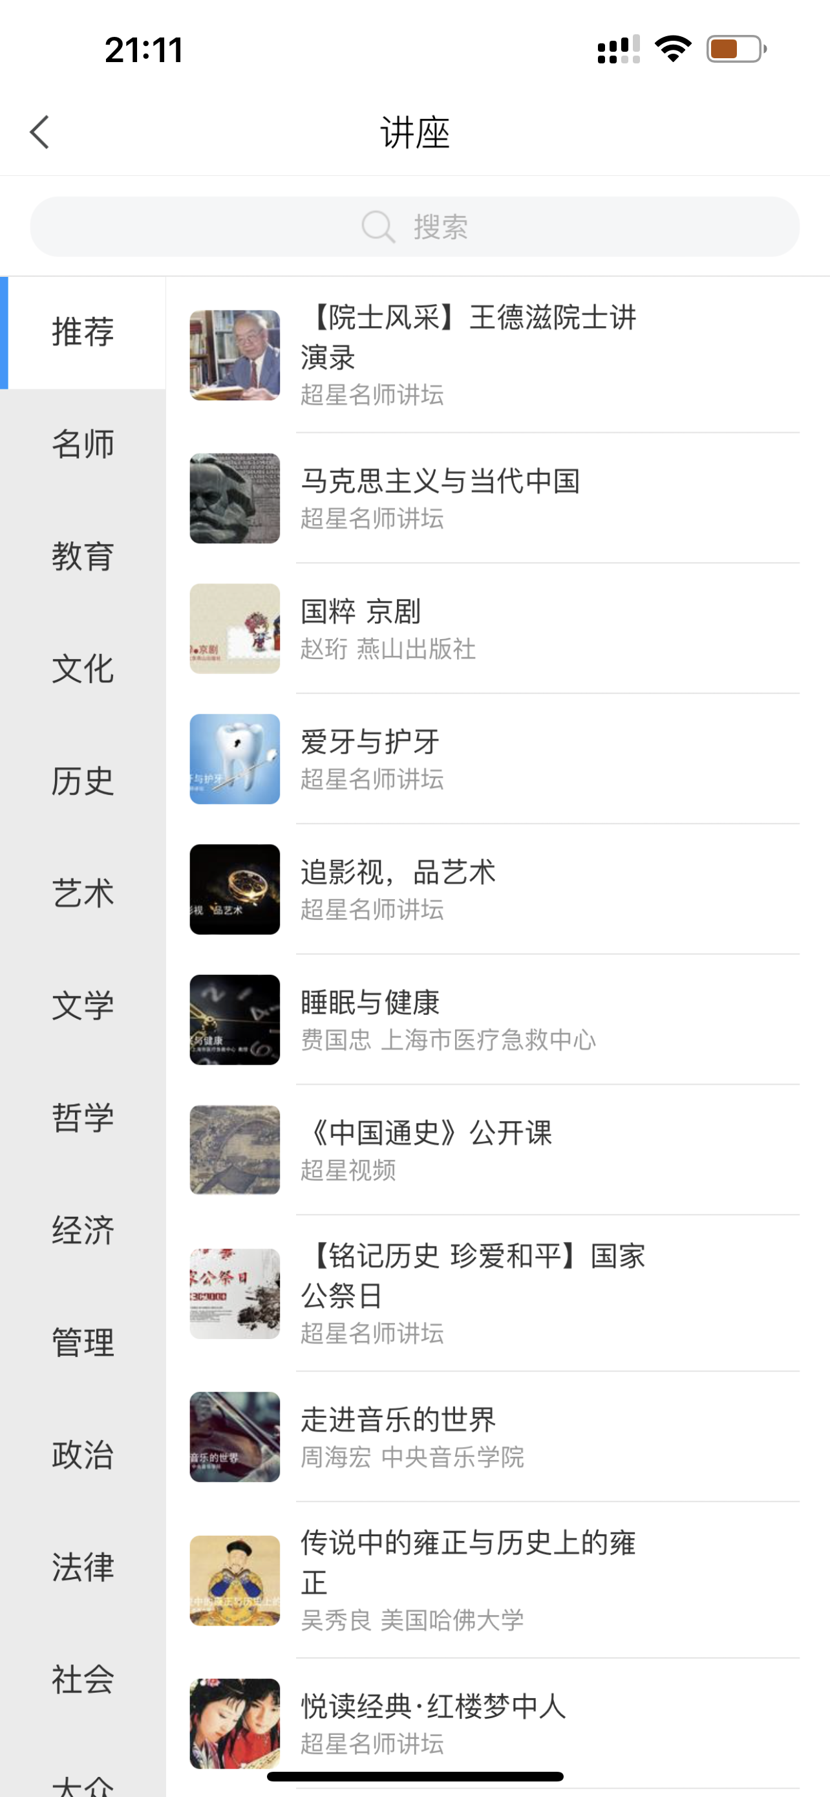
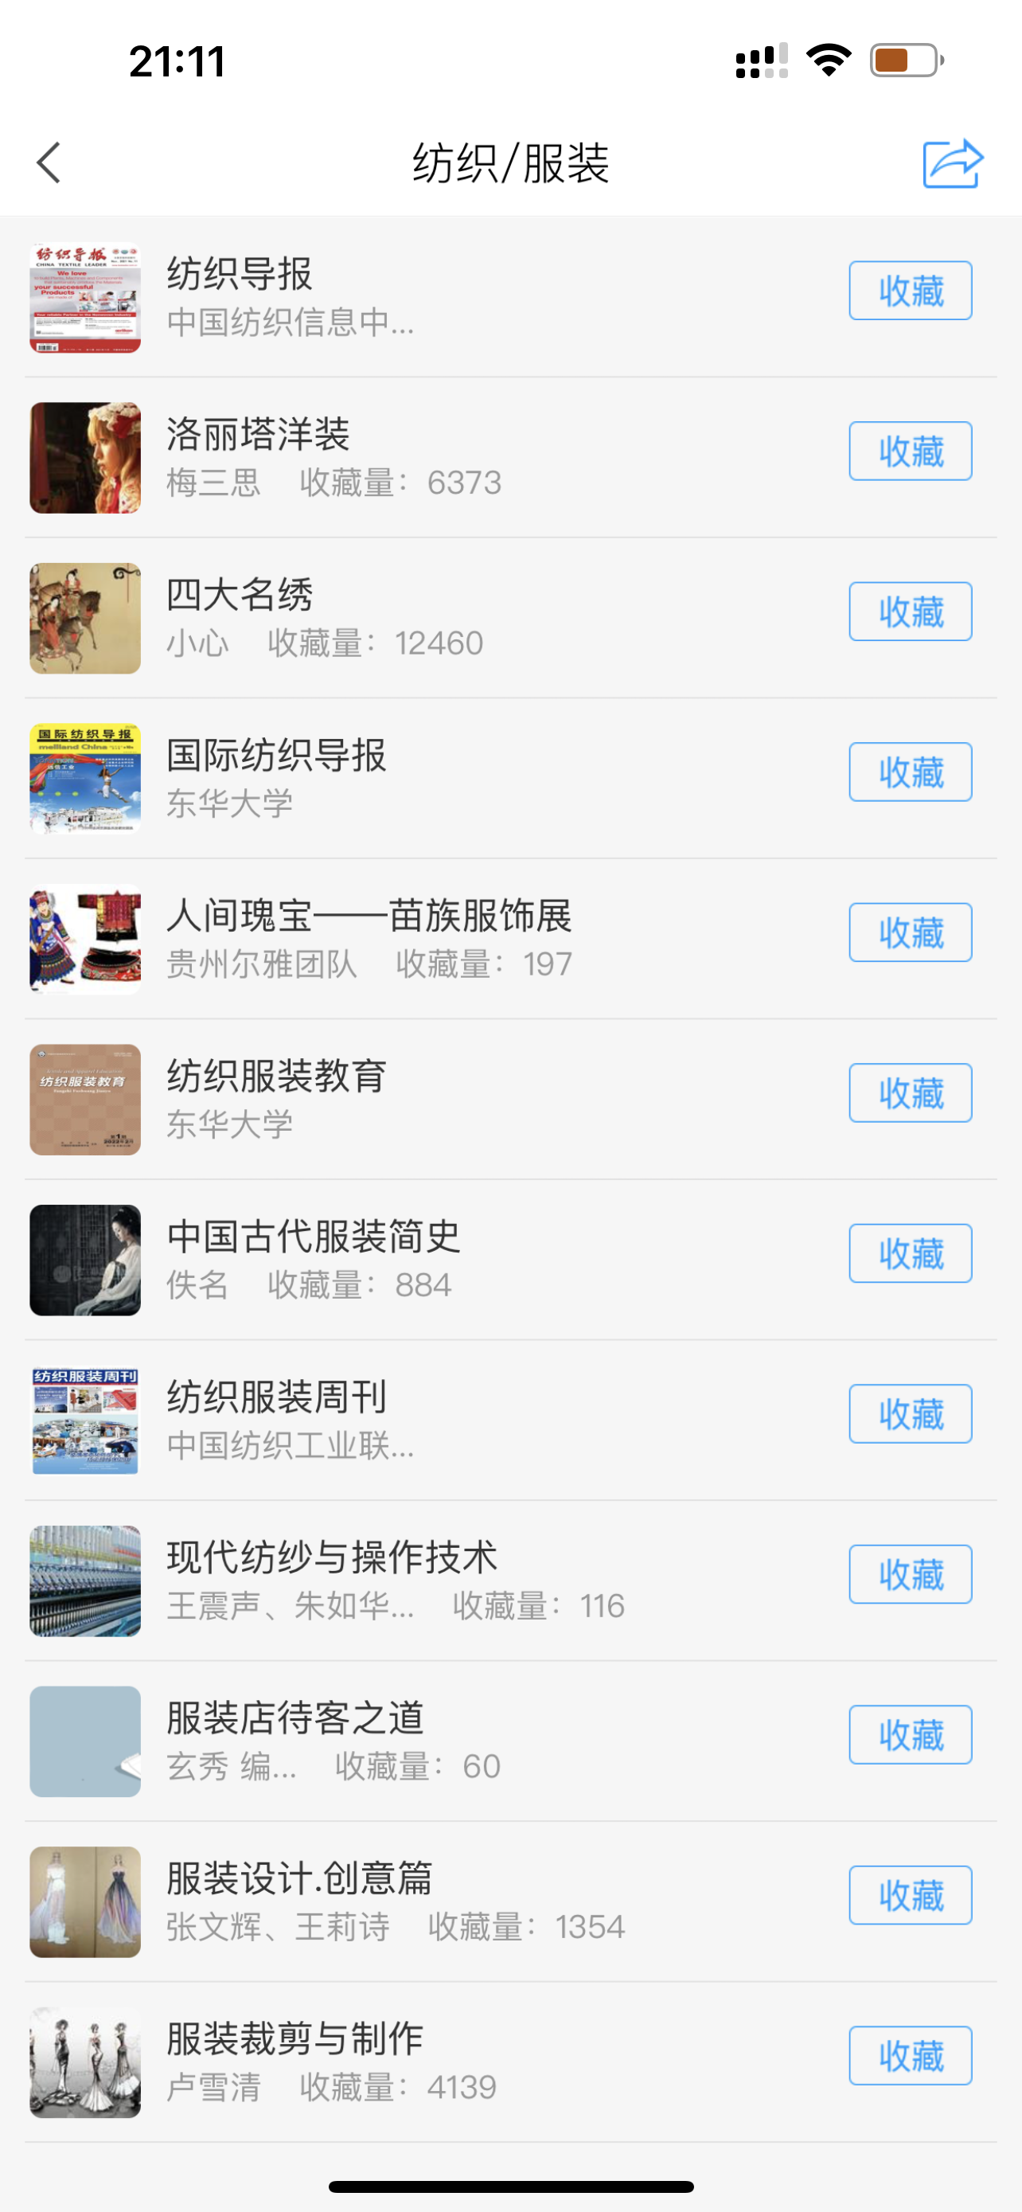
报纸
讲座
纺织服装

Slide 41
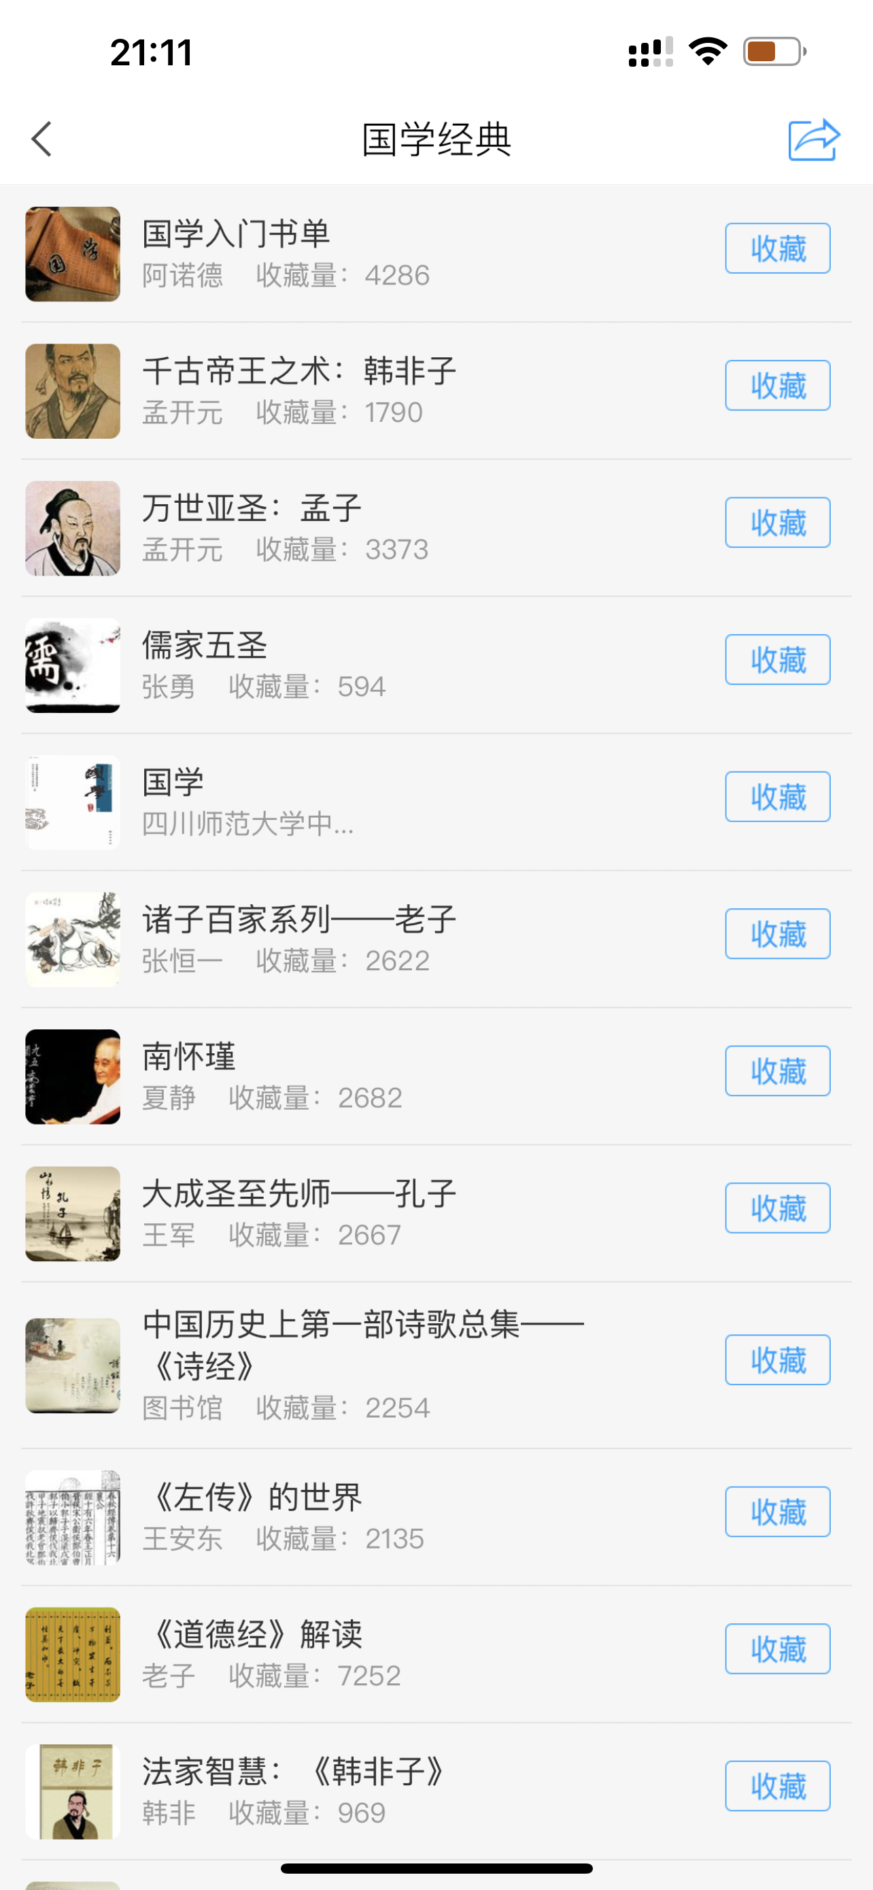
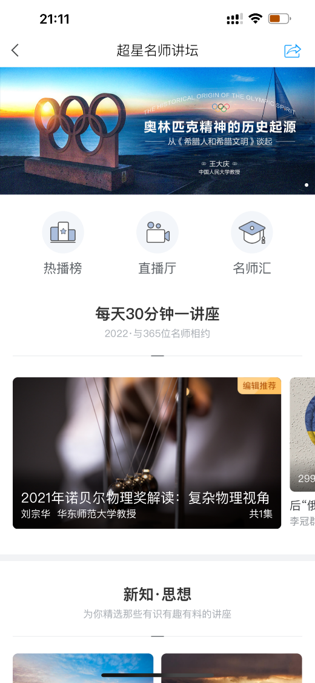
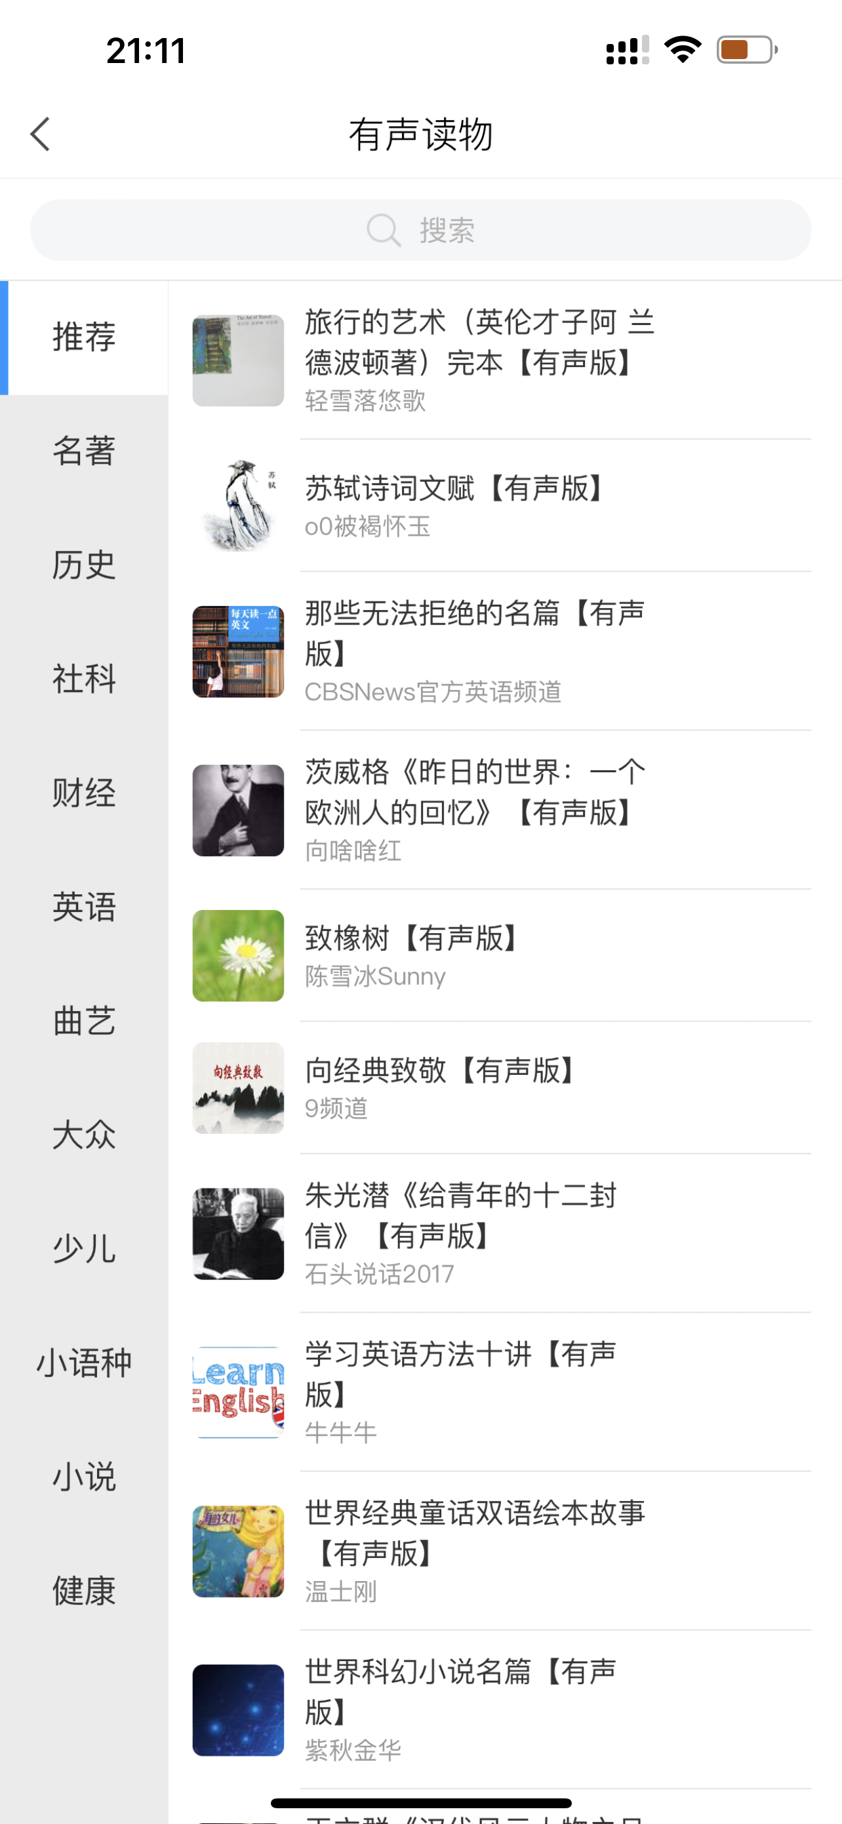
国学经典
名师讲坛
有声读物

Slide 42
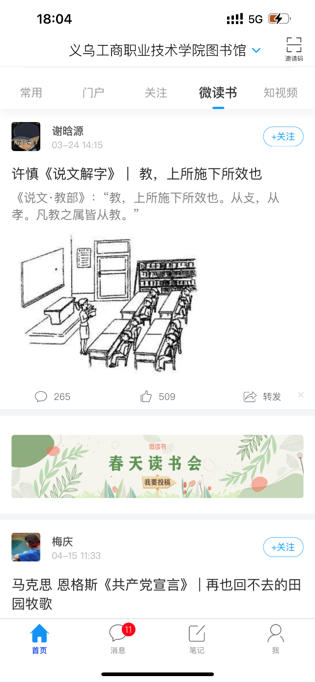
特色
栏目
通过片段阅读经典
微读书
摘抄书籍中最经典段落 激发阅读兴趣
利用碎片化时间进行阅读

Slide 43
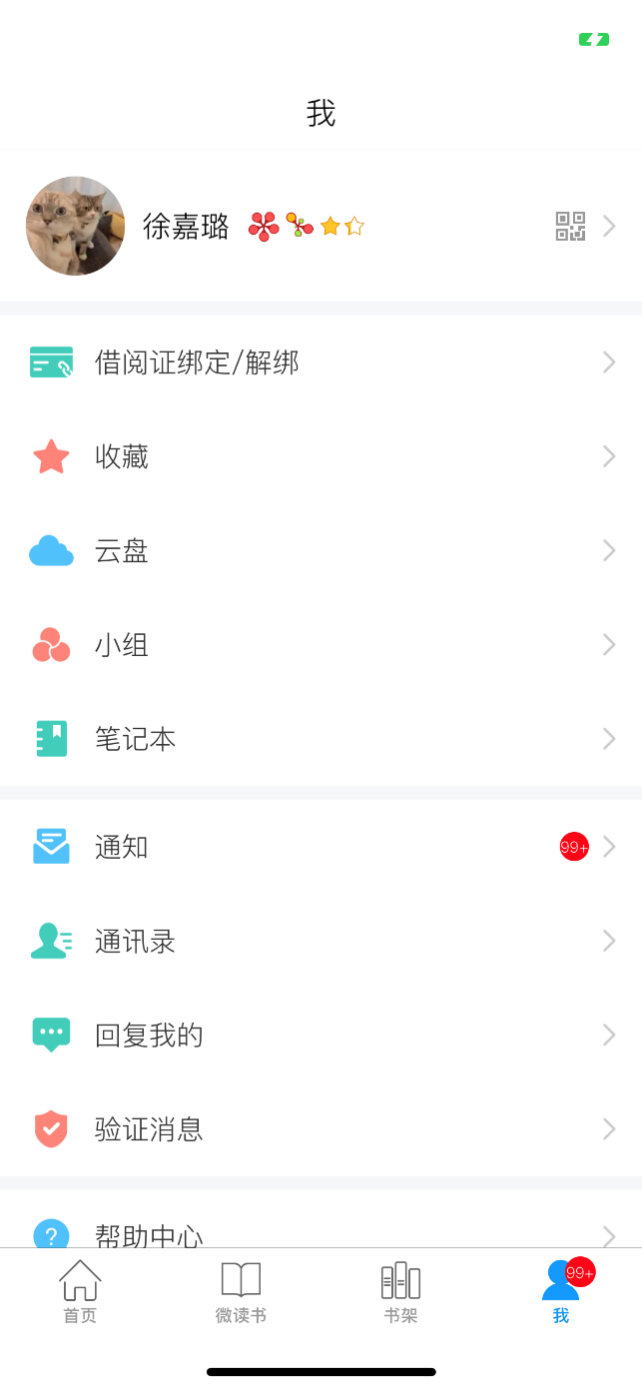
我 的
借阅证绑定/解绑
收藏
云盘
笔记本
通知……

Slide 44
谢谢观看
2022.04
qq：619443803

